Slide 1

Jhonnatan Enmanuel Orantes Garcia
Laboratorio Redes de Computadoras 1
CLASE # 5

Slide 2
VTP
Vlan trunkin protocol, es un protocolo de la capa dos
Administra lo relacionado a vlan en un topología
Podemos agregar modificar y eliminar vlanddesde el servidor vtp
Al modificar, crear o eliminar vlans en el servidor vtp este distribuirá estas configuraciones a lo largo de todo los clientes dentro del mismo dominio

Slide 3
Terminos relacionados al VTP
Vtp Domain
Vtp server
Vtp cliente
Vtp transparent

Slide 4
Vtp domain
Consistre en un conjunto de switches conectados
Todos los switches que forman parte de un mismo dominio comparten detalles de la configuracion de las vlan
En redes grandes se usan varios dominios
Un router o switch define los limites para cada dominio
Los dominios siempre se deben colocar al principio de la configuracion del vtp
Solo es possible agregar un dominio por switch
sin dominio las confuraciones no se propagan

Slide 5
Vtp Server
Los dispositivos de cisco por defecto se encuetran en modo server
En muchas ocaciones solo es necesario usar dos servidores vtp dependiendo del tomaño de la red
Es el encargado de crear ,eliminar y modificar vlans

Slide 6
VTP cliente
los clients obtienen las configuraciones de las vlans del server
no es capas de modificar las vlans exitentes en la red

Slide 7
VTP Transparent
No participa en el dominio VTP
Puede re enviar la informacion de las vlan
Se puede editar las configuraciones de las vlans, pero solo de sus vlans locales no las del vtp server

Slide 8
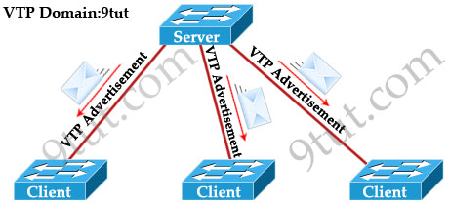
VTP client servidor
El server es el encargado de mandar todos los datos de las vlan s a los clients que esten en el dominio

Slide 9
VTP pruning
Al habilitar esta caracteristica, el server vtp pruna a los switches que no formen parte del mensaje entre dos host, esto es para que no se cree un mensaje tipo broadcast y llegue a todos los switches de la red con esto se eliminar el trafico inecesario

Slide 12
Configuracion de VTP en switches capa 3 de cisco
Conf t
VTP ?
vtp domain #(nombre del dominio )
vtp pass #(contraseña del vtp)
vtp mode server/client/transparent
vtp version 1/2/3
vtp pruning
do sh vtp st

Slide 13

Preguntas ?

